Slide 1
Mutlimedijske tehnologije
2014/2015

Slide 2
Osnovni podatki
Nosilec predmeta: doc. dr. Matija Marolt
Asistent: Matevž Pesek (matevz.pesek@fri.uni-lj.si)
Vsebina vaj:
Implementacija pristopov, razloženih na vajah
Spoznavanje novih orodij
Konzultacije o seminarjih

Slide 3
Seminarji
Trije seminarji – vsak iz ene teme (tekst, avdio, video)
Vsota točk pri seminarjih mora biti pozitivna (za pristop k izpitu).
Za uspešno opravljen predmet, je potrebno na izpitu doseči vsaj 50% točk
torej vsota obeh delov predmeta ~ končna ocena le, ko sta oba dela >50%
Vsak seminar je ocenjen z do 18 točkami (skupno je možno pridobiti 54% ocene – bonus)

Slide 4
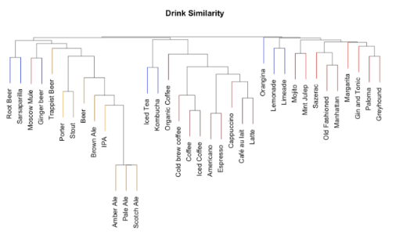
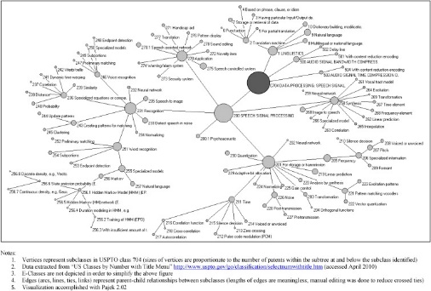
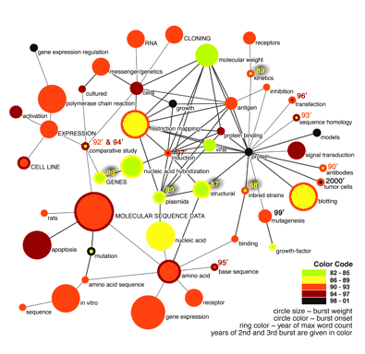
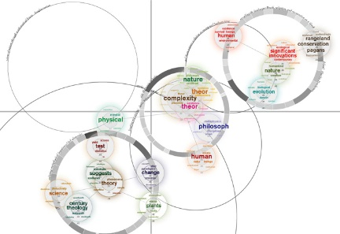
1. Seminar – tekst
Zbirka slovenskih ljudskih pesmi (XML na učilnici)
Cilj: vizualizacija podobnosti pesmi
Plan:
Odstranjevanje stop besed
https://docs.google.com/file/d/0B6Jk0655lQx0M0pMd0M0T0xUQmc/edit
Lastne stop besede (glej TF/IDF besed – lasten spisek)
Korenska oblika besed
Porter (http://tartarus.org/~martin/PorterStemmer/),
Obeliks (http://lemmatise.ijs.si/Software/)
Izračun podobnosti dokumentov TF/IDF (bonus LSA/LDA)
Interakcija:
Vnos besede, fraze, stavka
Prikaz top 10 najbližjih dokumentov
Prikaz razdalje med dokumenti
Tekstovno drevo (navaden clustering)
Grafično drevo (zoom in/out) (navaden clustering)
Nadgradnja - bolj intuitivne vizualizacije, MDS clustering,
uporaba metapodatkov

Slide 5
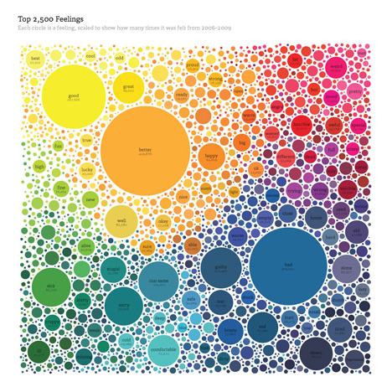
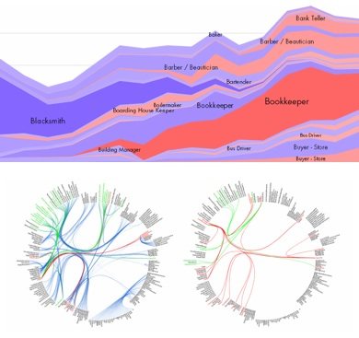
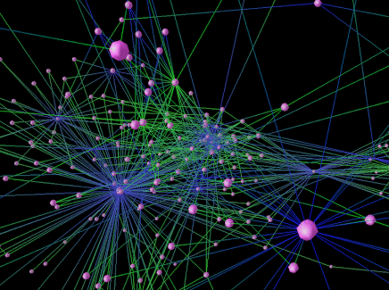
2. Seminar – avdio
Zbirka industrijskih zvokov in metapodatkov
Cilj: vizualizacija podobnosti zvokov
Plan:
Računanje značilk (Essentia) (offline)
Chroma, MFCC, beat, …
Pridobimo podobnostno matriko
GUI – Vizualizacija
Čim boljša vizualizacija na podlagi podobnostne matrike
Hierarhične strukture
Naprednejše ali bolj art-navdahnjene vizualizacije so dobrodošle
Ideje za vizualizacijo
Več značilk/matrik hkrati (obteževanje po posameznih značilčkah)
Povezava na druge APIje (npr. slike in tekst iz Wiki za posamezen zvok)

Slide 6
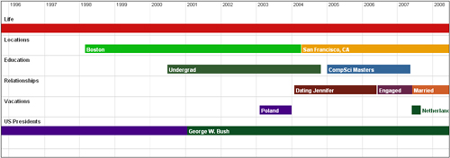
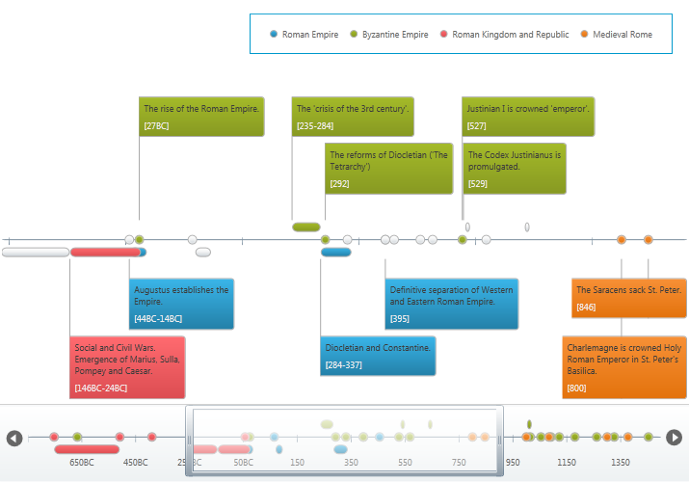
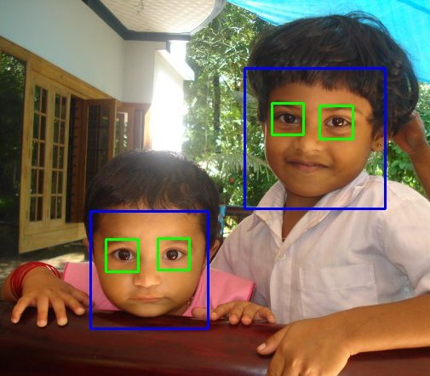
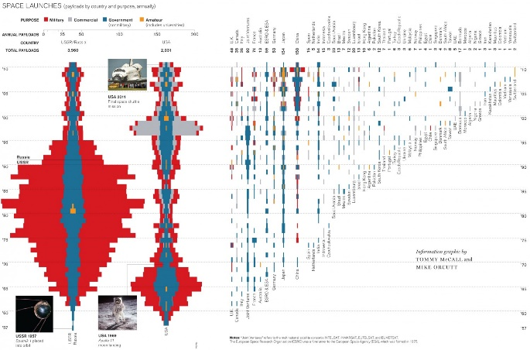
3. Seminar – video
Video posnetek
Cilj: Face tracking
Plan:
Tracking s pomočjo OpenCV
Računanje (in vizualizacija timeline)
Podobnosti med kadri,
frekvence pojavitve in premikov po kadru
Dan/noč v posnetku
Nešteto drugih, ki jih OpenCV omogoča

Slide 7
Plan vaj
15. 10. Uvodne vaje – predstavitev seminarjev
22. 10. Tekst – obratni indeks, TF, IDF
29. 10. Vaje odpadejo, konzultacije po emailu ali v predhodnem tednu!
10.11. Predstavitev 1. seminarja - na predavanjih

Slide 8
Plan vaj
5. 11. Zvok – osnove Matlaba
12. 11. Zvok – Essentia
19. 11. Konzultacije – Seminar (Essentia)
26. 11. Chroma/MIR toolbox
3. 12. Konzultacije – seminar (vizualizacije)
8. 12. Predstavitev 2. seminarja – na predavanjih

Slide 9
Plan vaj
10. 12. Manipulacija s slikami (Matlab)
17. 12. OpenCV how-to
24. 12. OpenCV – konzultacije
31. 12. Praznik
8.1. Transformacije (Matlab)
15. 1. Transformacije (Matlab) + konzultacije pred oddajo seminarja
19.1. Predstavitev 3. seminarja – na predavanjih

